Slide 1
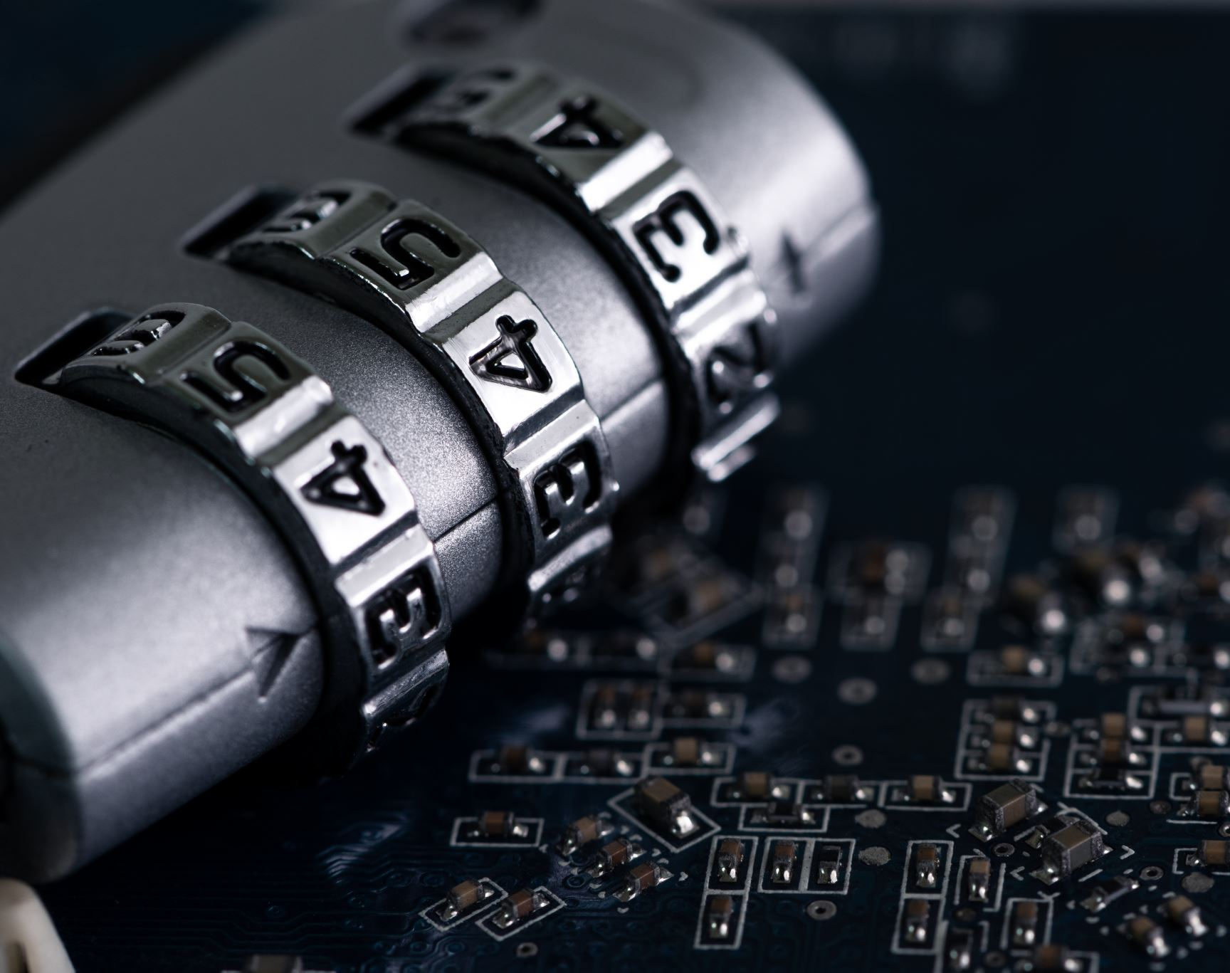
User login and user authentication

Slide 2
Agenda:
Hvorfor er dette relevant for faget?
Hvad er svaghederne ved simple password logins?
Password cracking, hashes, rainbowtables
Demonstration
Moderne løsninger

Slide 3
Hvorfor er dette relevant?
Passwords beskytter alt vi ejer
Passwords er ikke nødvendigvis sikre længere
Teknologien har indhentet password konceptet
Beskyttelse af egen data

Slide 4
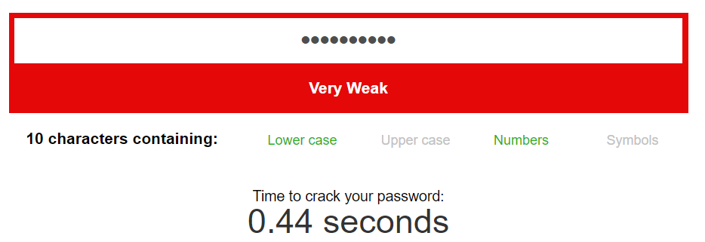
Hvad er svaghederne ved password login?
Brug af “standard” passwords – Ronaldo123
Brug af default passwords
Genbrug af passwords

Slide 5
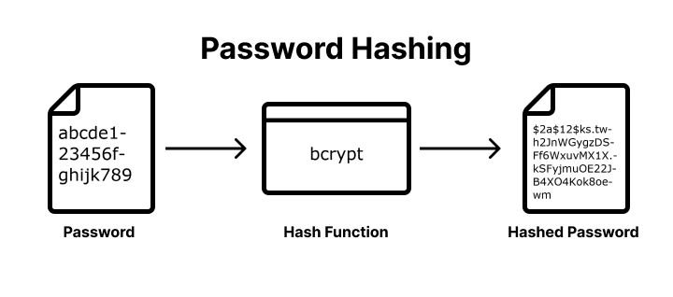
Password hashes
Hvad er hashes?

Slide 6
Password cracking
JohnTheRipper
Eller
Rainbow tables
Kontoer sælges

Slide 7
Demonstration med JohnTheRipper login
https://www.codepunker.com/tools/string-converter
john --wordlist=/home/kali/Desktop/rockyou.txt --format=Raw-MD5 hashes.txt
Morale:
Normale ord er usikre (0.18sek)
Ord på andre sprog er mere sikkert (9 dage)
Tilfældige ord er meget sikre (10 dage)

Slide 8
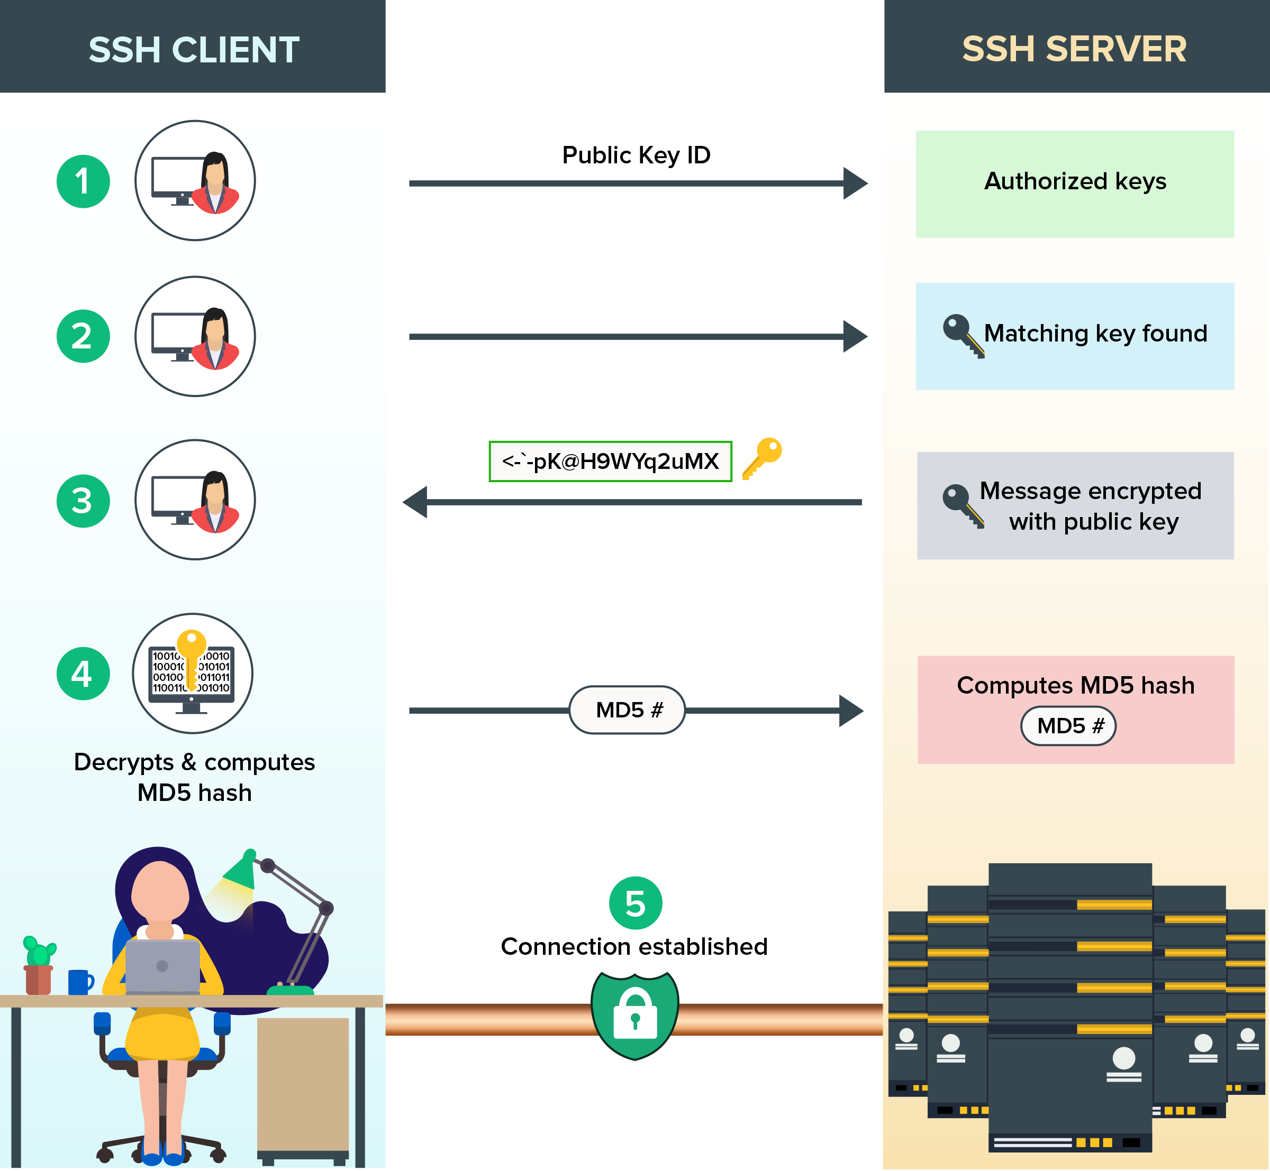
Authentication
Moderne, sikker løsning
Noget man ”har” / er
SSH keypair

Slide 9

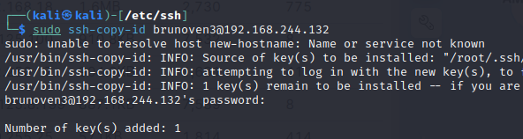
Demo på SSH login med keypairs
Sudo ssh-copy-id brunoven3@192.168.244.132

